Slide 1
‘Ontwikkelen doen we samen’

Slide 2
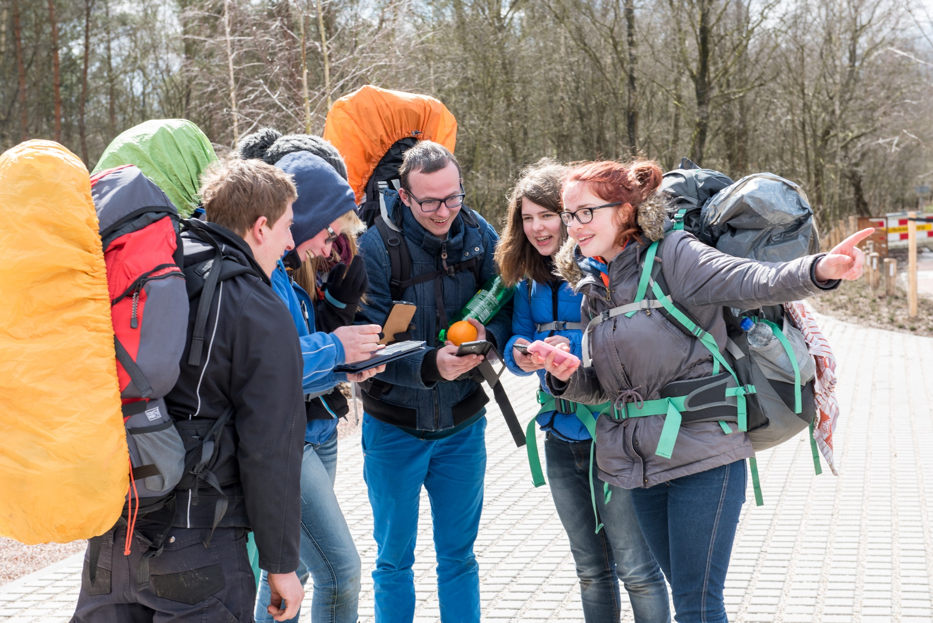
Met Scouting op avontuur!
Notes:
Begin de avond met een verhaal en neem iedereen even mee terug naar hun Scoutinggevoel:
Denk even terug naar die eerste keer dat jij als scout, explorer of roverscout klaar stond bij het clubhuis of het wachtschip. Met je rugzak op je rug en je vrienden om je heen. Je wist dat je op pad zou gaan, dat het leuk zou worden en dat je onderweg spannende avonturen zou beleven en uitdagingen zou moeten overwinnen. Het enige wat je wist was dat je twee dagen later op het eindpunt zou moeten zijn.
Op dat punt staan wij als Scouting nu ook. We gaan op een geweldig avontuur om meer waarde toe te voegen aan de samenleving (TOEKOMSTVISIE). En we gaan met elkaar op zoek welke weg daarbij het beste past, maar we weten in ieder geval dat we onderweg veel plezier gaan beleven.
Het project van de nieuwe toekomstvisie is te vergelijken met een ontdekkingstocht. We nemen je met deze presentatie kort hoe we op dit punt waar we nu staan gekomen zijn.

Slide 3
Waar komen we vandaan?
Notes:
Aanleiding #Scouting2025
December 2014: Landelijke raad waar de regio’s unaniem voorgesteld hebben om pas over de contributie te praten als we goed in zicht hadden wat de ondersteuningsbehoefte van groepen en regio’s was. Om de stem van iedereen in onze organisatie ruimte te geven is toen gekozen om het nieuwe meerjarenbeleid op participatieve wijze te gaan ontwikkelen,
De stappen
Februari 2015: Onderzoek onder alle leden naar de maatschappelijke waarde van Scouting en de wensen voor de toekomst
April 2015: #Scouting2025-event op Papendal in Arnhem (hier zijn de 5 toekomstthema’s geformuleerd)
Najaar 2015: Kampvuursessies in de regio’s, waar de toekomstvisie getoetst is
December 2015: Keuze voor toekomstvisie en toekomstthema’s tijdens landelijke raad
Voorjaar 2016: Werkateliers en ondersteuningsconferentie en onderzoek op ondersteuningsuitkomsten
Juni 2016: Vaststellen kaders meerjarenbeleid 2017 - 2019
December 2016: Voorstel Activiteitenplan 2017

Slide 4
Toekomstvisie
Notes:
De toekomstvisie is de stip op de horizon. Zeg maar de richting van het avontuur waar we nu de eerste stappen voor gaan zetten. Je komt natuurlijk niet zomaar bij je doel. Daar is een plan voor nodig. Het eerste deel van het plan is het Activiteitenplan 2017. En als we op dat punt zijn aangekomen, kunnen we verder bepalen wat nodig is om in de richting van het einddoel de volgende stappen te zetten.

Slide 5
Goed voorbeeld zijn
Wat is participatie?
Participatie binnen Scouting betekent waarde geven aan de stem van ieder scout. Binnen de speltak, de groep, de regio en de landelijke organisatie. En daarmee kunnen we onze stem ook sterk laten klinken buiten Scouting
Notes:
Zo werken we samen (uitgangspunten dienstverlening).
Dit doen we vanuit de visie en uitgangspunten over hoe we de dienstverlening met elkaar vorm willen geven.
Participatief werken past bij de uitgangpunten dienstverlening. Zo willen we met elkaar samenwerken.

Slide 6
Concrete activiteiten 2017
Notes:
Zie pagina 4 activiteitenplan 2017 voor uitleg.

Slide 7
Samenwerking met regio’s
Notes:
Eind 2016 en in het voorjaar van 2017 wordt met alle regio’s een gesprek gepland om gezamenlijk met de regio en de groepen in kaart te brengen wat er goed gaat in de regio en waar de groepen/regio zich verder op willen ontwikkelen en wat ze daar bij nodig hebben. En hoe de landelijke organisatie daar een rol in kan spelen.

Slide 8
Relatie projecten met toekomstvisie
Kwaliteit is de basis van de ondersteuning door regio’s en landelijke organisatie
Vasthouden wat goed is
Toekomstvisie integreren in alle ondersteuning
5 thema’s toekomstvisie in project Inspiratie
Notes:
Versterken kwaliteit is de basis (o.a. deskundigheidsbevordering, activiteiten)
Uitgangspunt is vasthouden wat goed gaat: Projecten Spelkwaliteit, Bestuursontwikkeling en Continuïteit groepen sluiten hier naadloos op aan. Tijdens de ontwikkeling van de activiteitenplannen en de toekomstvisie kwamen deze projecten heel specifiek naar voren als projecten die we graag willen vasthouden naar de toekomst toe
Project Inspiratie is een pilot specifiek gericht op versterken toekomstvisie via de 5 thema’s

Slide 9
4 projecten in de regio’s
1. Spelkwaliteit
Spelkwaliteit vergroten
Uitdaging in programma
Praktijkbegeleiders
Power up your game
3. Continuïteit groepen
Ledengroei
Werving & Behoud kader
Alle kaderleden
Scouts in Kaart
2. Bestuursontwikkeling
Sterbesturen
Reflectie & Kennis
Groepsbesturen
In de praktijk
4. Inspiratiebijeenkomsten
Inspiratie 5 toekomstthema’s
Samen ontwikkelen
Belangstellende regio’s/groepen
Innovatie
Notes:
Zie ook de factsheets

Slide 10
Op pad….
Notes:
We zetten in 2017 met alle groepen, regio’s en de landelijke organisatie de eerste stappen naar een nieuw avontuur. Laten we met elkaar de uitdagingen aangaan en daarvoor mooie oplossingen bedenken, maar vooral onderweg met elkaar veel plezier beleven.

